Slide 1
스크립트 언어 Term Project 최종 발표 문서
경기도 내 게임회사 조회 프로그램
게임공학과
2014180008 김민우

Slide 2
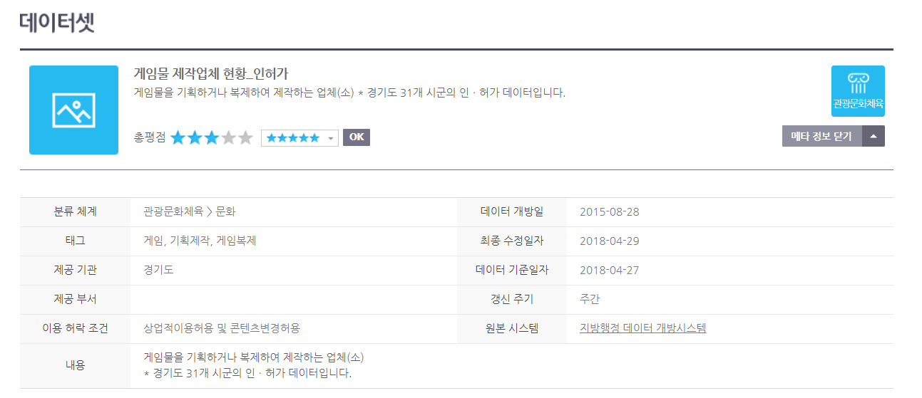
활용 데이터

Slide 3
프로그램 제작 과정
1. GUI 인터페이스 구성을 위해 Tkinter 대신 PyQT5를 사용
QTDesigner를 통해 GUI 환경에서 프로그램 인터페이스를 제작하고,
그것을 Python 파일로 변형하여 보다 쉽게 제작할 수 있다는 점에서 채용
2. 네이버 지도 API를 이용
데이터셋에서 얻어낸 좌표 값을 지도로 변환 후 화면에 출력

Slide 4
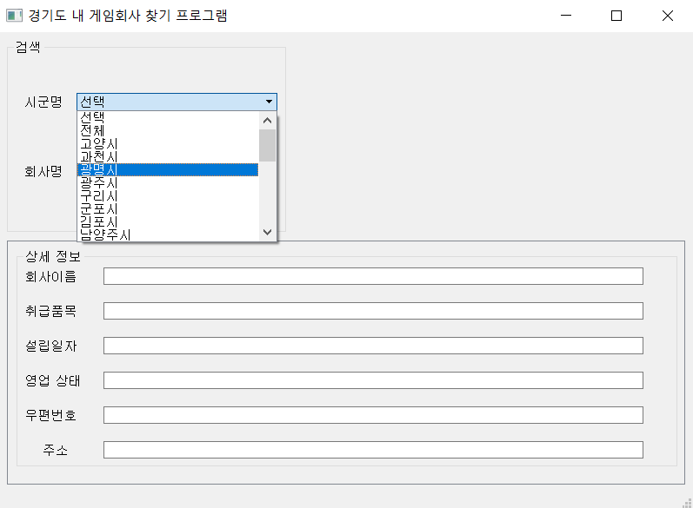
실행 결과 스크린샷 1

Slide 5
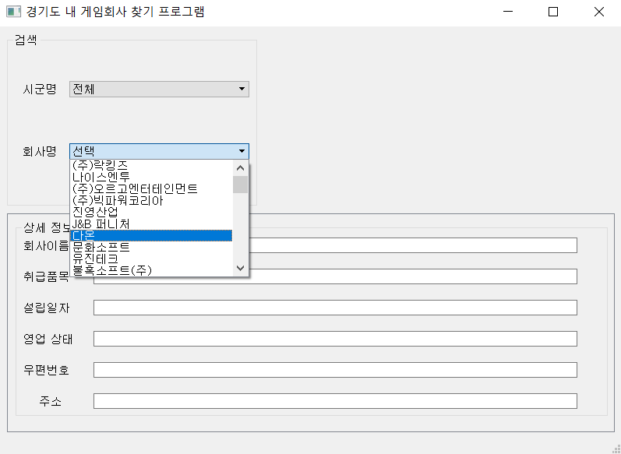
실행 결과 스크린샷 2

Slide 6
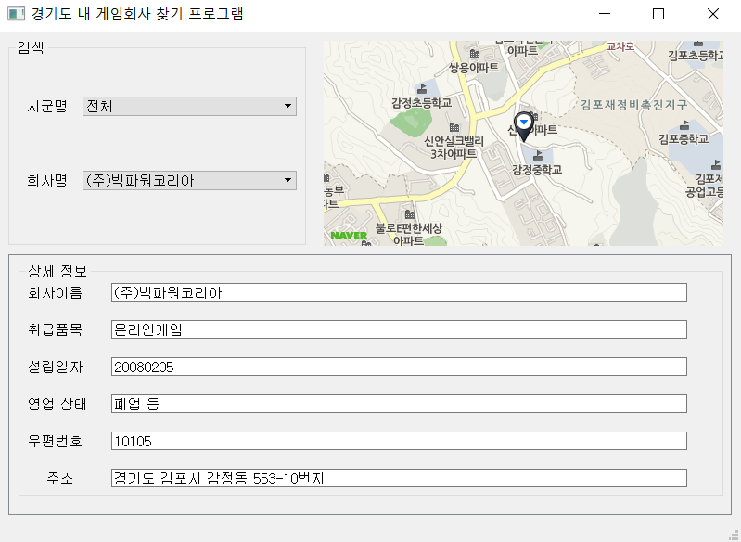
실행 결과 스크린샷 3

Slide 7
느낀점
중간 발표 때 까지만 해도 Tkinter를 통해 제작하고 있었는데,
인터넷에서 찾아보다가 PyQT5라는 툴이 있다는 것을 듣고, 퀄리티가 괜찮은 것 같아서 하던 작업을 그만두고 다시 제작하였습니다.
결과물은 만족스러우나 다른 과목의 과제, 시험과 겹쳐 시간 문제로
정렬 출력, E-mail 전송 등의 부가적인 기능을 구현하지 못한 게 아쉽습니다.
한 학기 감사했습니다.

